Slide 1



Unidad 8
Inversión y Financiación

Slide 2

CONTENIDOS
La inversión y los gastos iniciales
La financiación de la empresa
Fuentes de financiación
Ayudas y subvenciones públicas

Slide 3
1. La inversión y los gastos iniciales
Tras estudiar los costes y antes de determinar el dinero que nos va a hacer falta es preciso: Plan de Inversiones y Gastos Iniciales
Inversión
Compra de un bien o derecho que es duradero en la empresa, ya que va a usarse durante más de un año
Maquinaria
Vehículos
Mobiliario
INVERSIONES
Equipos informáticos
Instalaciones
Herramientas y útiles
Patentes, marcas
Local
Programas informáticos

Slide 4
Gasto
Compra de un bien, servicio o derecho, que la empresa va a consumir (a “gastar”) de forma inmediata, por lo que su uso es menor de un año
Gts. lanzamiento
Gts. constitución
Alquiler locales
GASTOS
Sueldos y SS
Suministros
Servicios profesionales
Gts. Financieros
Material de oficina
Stock mín. a la venta

Slide 5

2. La financiación de la empresa
Financiación
La financiación es la obtención de los recursos económicos para hacer frente a las inversiones y a los gastos.
Hace referencia a de dónde obtengo el dinero para poder pagar las inversiones y gastos
Proceden de:
Aportaciones de los socios
Aportaciones de inversores
De la propia actividad → Beneficios
No se deben devolver
Fuentes de financiación PROPIAS
Proceden de:
Bancos, otras empresas, particulares,…
Hay que devolver
Fuentes de financiación AJENAS

Slide 6
FUENTES DE FINANCIACIÓN
PROPIAS | EXTERNAS | Aportaciones de los socios e inversores | Capital social Business Angels FFF (Family, Friends y Fools)
 | INTERNAS | Aportaciones de la empresa | Autofinanciación: reservas y amortizaciones
AJENAS | EXTERNAS | Financiación a largo placo (más de 1 año) | Préstamos Leasing/renting Ayudas y subvenciones Crowdfunding
 |  | Financiación a corto plazo (menos de 1 año) | Créditos bancarios Créditos comerciales

Slide 7
3.1. Fuentes propias externas
3. Fuentes de financiación
Son las aportaciones que han realizado los socios o inversores:
El dinero que aportan los socios se denomina: capital social. Este dinero puede sufrir variaciones a lo largo del tiempo, cuando aumenta se denomina: ampliaciones de capital social.
Los inversores son personas ajenas a la empresa que deciden aportar dinero en la empresa. Algunos de estos inversores se denominan “business angels”, ofrecen capital, conocimientos técnicos y red de contactos a pequeñas empresas en sus primeras fases. A cambio obtienen una plusvalía o rendimiento a medio plazo al revender su aportación.
FFF (Family, Friends y Fools): familia, amigos y conocidos que prestan dinero.

Slide 8
3.2. Fuentes propias internas
Es la financiación que consigue la empresa a través de su propia actividad, se denomina autofinanciación y son:
Parte de los beneficios que la empresa deja sin repartir a los socios y se mantiene en la empresa.
Ejemplo: si una empresa que ha tenido un beneficio de 20.000 € y decide dejar un 20% en reservas, estaría dejando 4.000 € sin tocar en la empresa y los socios se repartirían los otros 16.000 €. Los 4.000 € incrementarían el valor de la empresa = Capital Social + Reservas
Reservas
Amortizaciones
Es la pérdida de valor de un bien de inversión por uso o por obsolescencia, que se refleja como gasto en la empresa.

Slide 9
3.3. Fuentes ajenas
Suponen una deuda para la empresa.
Se debe acudir a ellas cuando no se dispone de suficientes fondos propios.
Se pueden clasificar en largo plazo (+ de 1 año) y en corto plazo (- de 1 año).
A) Fuentes ajenas en el largo plazo (+ de 1 año)
1. Préstamo bancario:
Es una de las fuentes más utilizadas por las empresas para financiar grandes cantidades de dinero que deben devolverse en varios años (largo plazo) junto con unos intereses. Elementos más importantes:
Capital: es la cantidad que el banco entrega.
Tipo de interés: interés que cobra el banco por prestar el dinero.
Plazos de amortización: número de años de duración del préstamo.
Garantía: puede ser hipotecaria (el banco podría quedarse con el bien) o aval (persona).
Comisión de cancelación o amortización anticipada: si la empresa decide devolver antes de tiempo todo o parte del dinero, tendrá que pagar una comisión al banco.

Slide 10
2. Leasing y renting
Para financiar inversiones en activos de la empresa como vehículos, maquinaria, ordenadores, mobiliario, etc, que en un periodo corto de tiempo se quedan obsoletos o pierden valor, a través del pago de una cuota de alquiler.
Leasing:
Contrato de alquiler de un activo con opción a compra.
3 opciones (devolverlo, comprarlo o renovar contrato).
No cubre mantenimiento, reparaciones o seguros.
Renting:
Contrato de alquiler de un activo mueble de la empresa que incluye además mantenimiento, reparaciones y seguros
No tiene opción de comprar.
Tanto particulares como empresas.
3. Ayudas y subvenciones:
Las Administraciones Públicas ofrecen ayudas y subvenciones a los emprendedores.
Es importante tener presente que no son un fondo para iniciar un negocio, sino que el emprendedor primero tiene que invertir en su empresa y después solicitar las ayudas. Estas ayudas son una reducción de la inversión.

Slide 11
4. Crowdfunding:
Es un sistema de financiación colectiva donde a través de la red, muchas personas aportan pequeñas cantidades de dinero para un determinado proyecto, a cambio de alguna recompensa.
Tipos de crowdfunding:
De recompensa: aportan dinero a cambio de elementos, ej: libro gratuito dedicado, entradas, cena con autores, etc.
De donación: va dirigido a una ONG y no hay contraprestación.
De inversión: aportan dinero para ser inversores o accionistas de la empresa.
De préstamo: prestan el dinero a cambio de que se devuelva más un tipo de interés.
5 ejemplos de crowdfunding

Slide 12
B) Fuentes ajenas en el corto plazo (- de 1 año)
1. Crédito bancario:
El banco pone a disposición de la empresa un dinero en una cuenta de crédito. La empresa pagará intereses por las cantidades que vaya sacando de la misma y también un interés menor por la cantidad no utilizada.
Plazo entre 6 meses y un año (corto plazo). Posibilidad de renovar.
Suele estar sujeta a las mismas comisiones y garantías que el préstamo.
Póliza de crédito: modalidad de crédito en la que es posible realizar ingresos y por tanto ir disminuyendo la cantidad utilizada y los intereses.
2. Créditos comerciales de proveedores:
Cuando las empresas compran mercaderías y no las pagan al contado, sino dentro de 30 o 60 días sin intereses añadidos.
Supone una fuente de financiación.
Si el proveedor no permitiese pagar a 30-60 días la empresa debería pagar las mercaderías sin haberlas vendido, debiendo acudir a otras fuentes de financiación que cobran intereses.

Slide 13
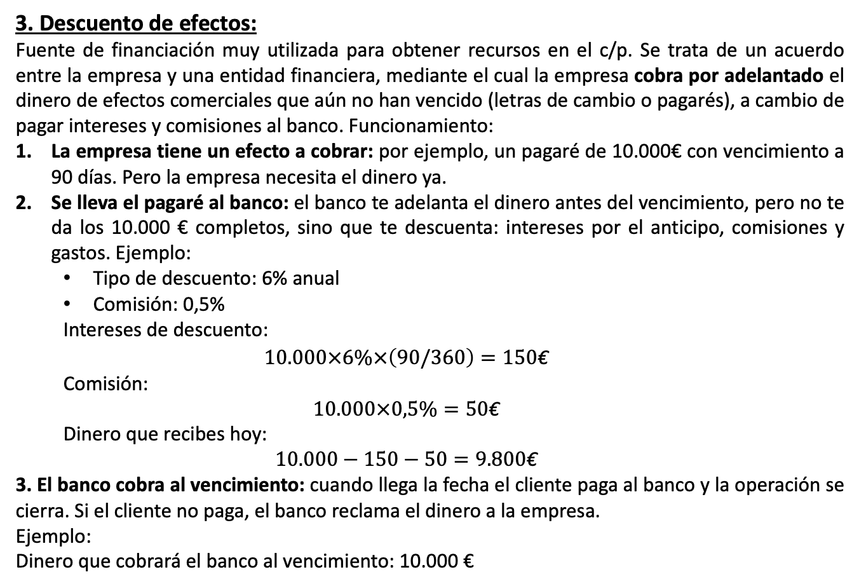
3. Descuento de efectos:
Fuente de financiación muy utilizada para obtener recursos en el c/p. Se trata de un acuerdo entre la empresa y una entidad financiera, mediante el cual la empresa cobra por adelantado el dinero de efectos comerciales que aún no han vencido (letras de cambio o pagarés), a cambio de pagar intereses y comisiones al banco. Funcionamiento:
La empresa tiene un efecto a cobrar: por ejemplo, un pagaré de 10.000€ con vencimiento a 90 días. Pero la empresa necesita el dinero ya.
Se lleva el pagaré al banco: el banco te adelanta el dinero antes del vencimiento, pero no te da los 10.000 € completos, sino que te descuenta: intereses por el anticipo, comisiones y gastos. Ejemplo:
Tipo de descuento: 6% anual
Comisión: 0,5%
Intereses de descuento:
$$10.000×6\%×\left(90/360\right)=150\text{€}$$
Comisión:
$$10.000×0,5\%=50\text{€}$$
Dinero que recibes hoy:
$$10.000−150−50=9.800\text{€}$$
3. El banco cobra al vencimiento: cuando llega la fecha el cliente paga al banco y la operación se cierra. Si el cliente no paga, el banco reclama el dinero a la empresa.
Ejemplo:
Dinero que cobrará el banco al vencimiento: 10.000 €

Slide 14
4. Factoring:
Financiación muy parecida al descuento.
La empresa vende el cobro de sus facturas y efectos sobre sus clientes a otra empresa (sociedad factor).
A cambio hay que pagar intereses, comisiones y ceder todas las facturas.
Diferencia con el descuento:
La empresa de factoring nos anticipa el crédito a cobrar a los clientes, pero no en su totalidad (un % según la calidad o seguridad de cobro). El resto de la facturación es pagada por la empresa factor una vez sea cobrada.
Pueden realizar servicios añadidos como asumir riesgo de impago, estudio de solvencia de clientes u otras gestiones administrativas.

Slide 15
4. Ayudas públicas y subvenciones
Las Administraciones Públicas ofrecen ayudas y subvenciones a los emprendedores
Importante:
Las ayudas públicas no son un fondo para iniciar un negocio → no se conceden antes de comenzar y abrir la empresa
El emprendedor primero debe invertir en su empresa y después solicitar las ayudas si cree que reúne los requisitos → tardan en llegar y suelen exigir una documentación
Las ayudas públicas hay que verlas más como “una reducción” de la inversión y los gastos pagados más que como un capital inicial para que el emprendedor pueda implantar su proyecto
Amplía 1: “Subvención autónomos Xunta”
https://sede.xunta.gal/detalle-procedemento?codtram=TR341D&ano=2024&numpub=1&lang=es
Amplía 2: “Buscador de ayudas: ipyme”
http://www.ipyme.org/es-ES/BBDD/AyudasIncentivos/Paginas/BuscadorAyudas.aspx
Amplía 3: “Buscador de ayudas: axudas.gal”
https://axudas.gal/es/buscar

